Slide 1
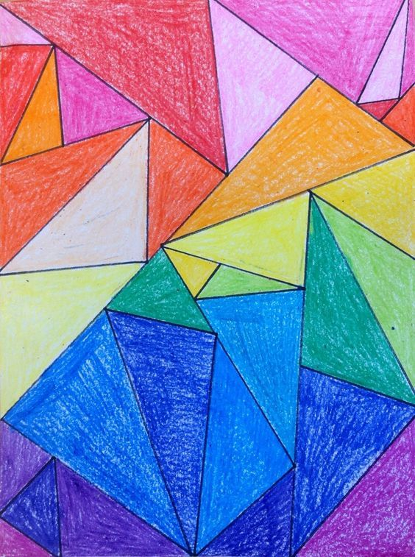
V клас

Slide 2
117. Триъгълник. Видове триъгълници
V клас
Геометрични фигури

Slide 3
В този урок ще научите
01
02
03
04
елементите на триъгълника;
видовете триъгълници според страните;
видовете триъгълници според ъглите;
някои трикове за бързо и лесно смятане.

Slide 4
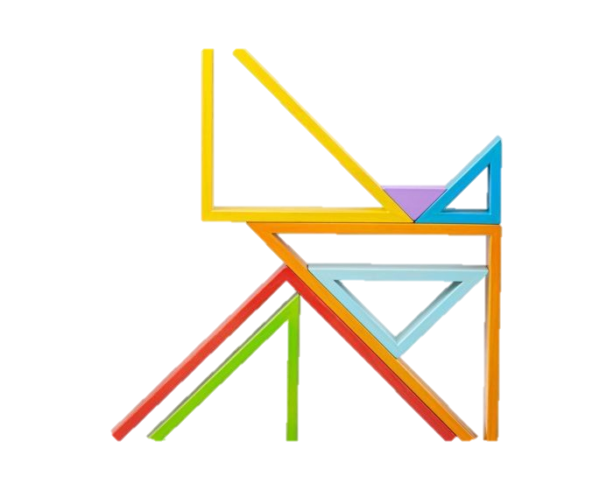
1
Бермудският триъгълник (в миналото известен и като Дяволският триъгълник) е географска зона в Атлантическия океан, описвана най-често като район, разположен между три мислени прави, свързващи най-южната точка на Флорида, най-северната точка на Бермудските острови и най-източната на остров Пуерто Рико.

Slide 5
2
3

Slide 6
Р =4,2 m
Р =146 cm

Slide 7
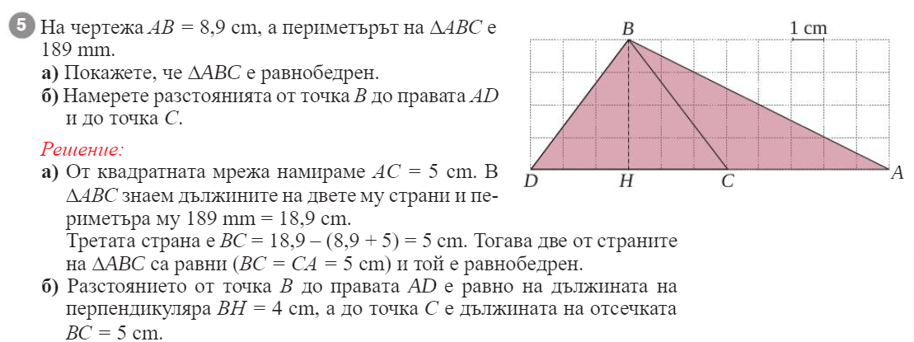

Slide 8
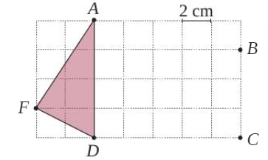
AF, FD – катети, AD - хипотенуза

Slide 9
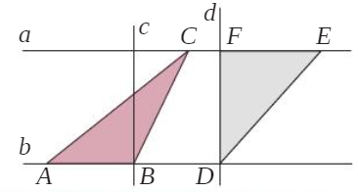

Slide 10
Домашна работа
Учебна тетрадка стр. 29

